Slide 1
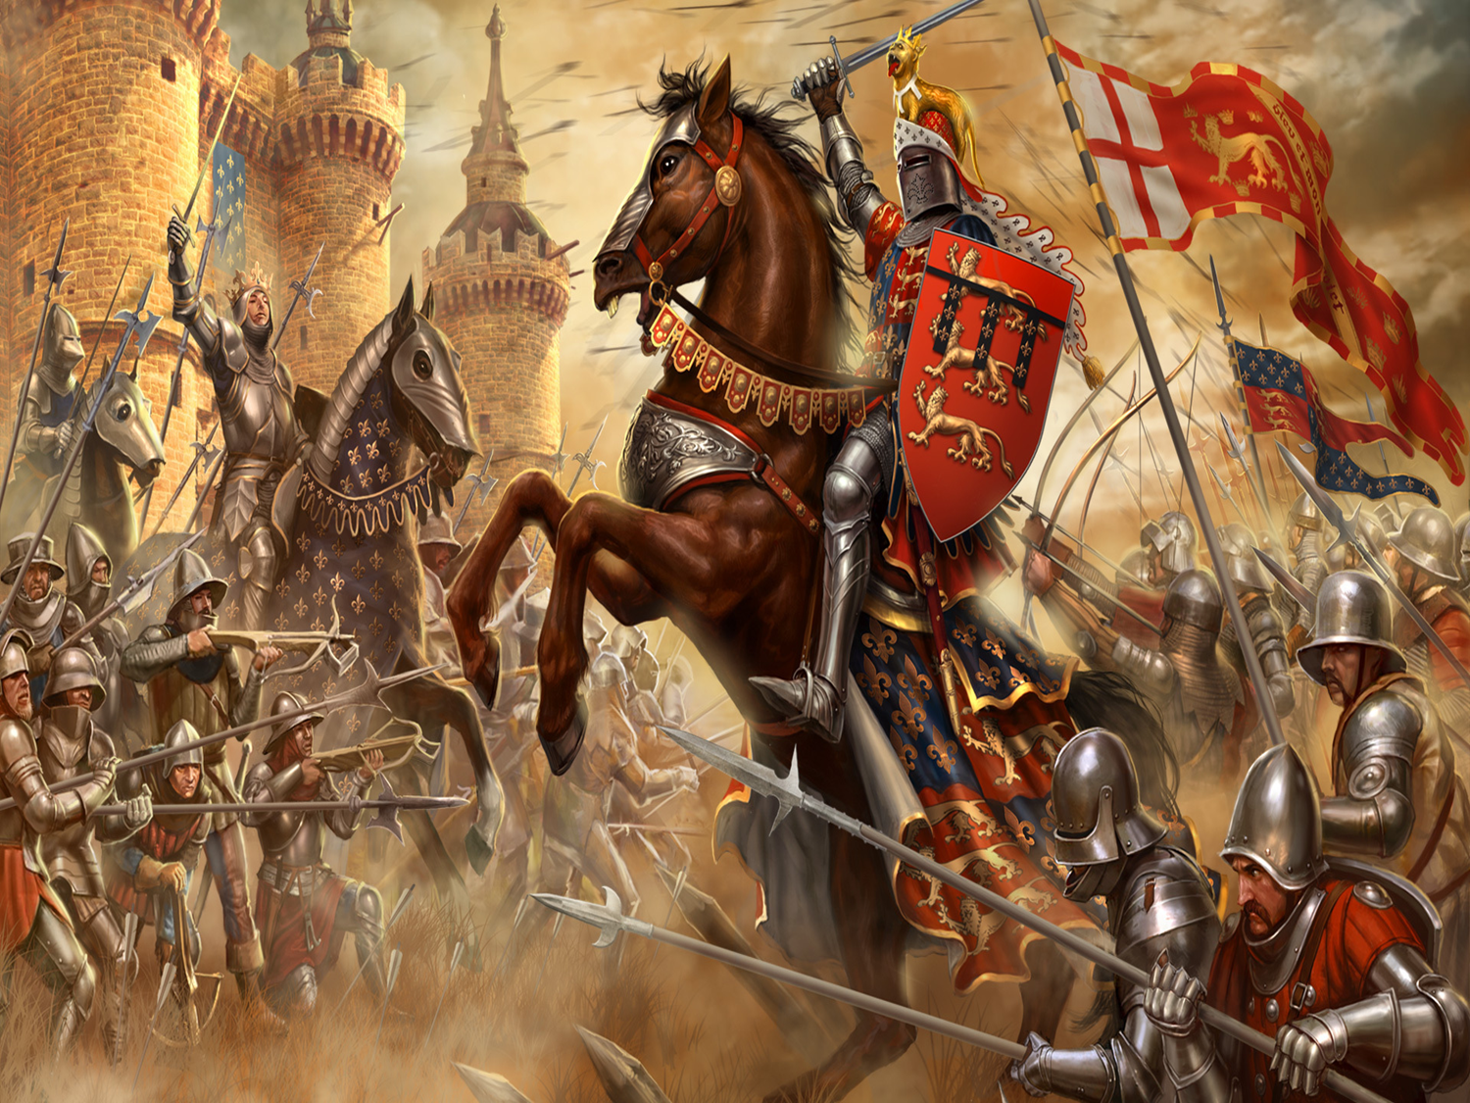
Государство франков:
от королевства к империи.

Slide 2
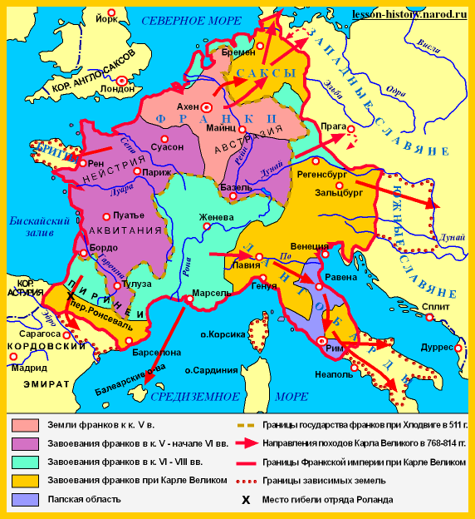
Расселение франков
Назовите
и покажите
на карте
места
расселения
франкских
племён.

Slide 3
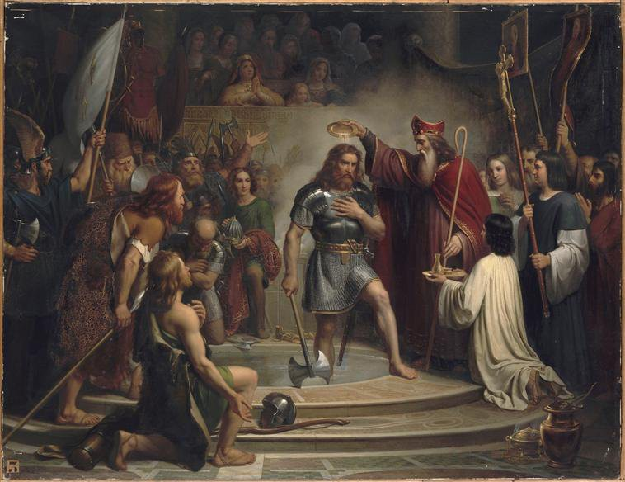
В конце 5 века усиливается вождь Хлодвиг из рода Меровея

Slide 4
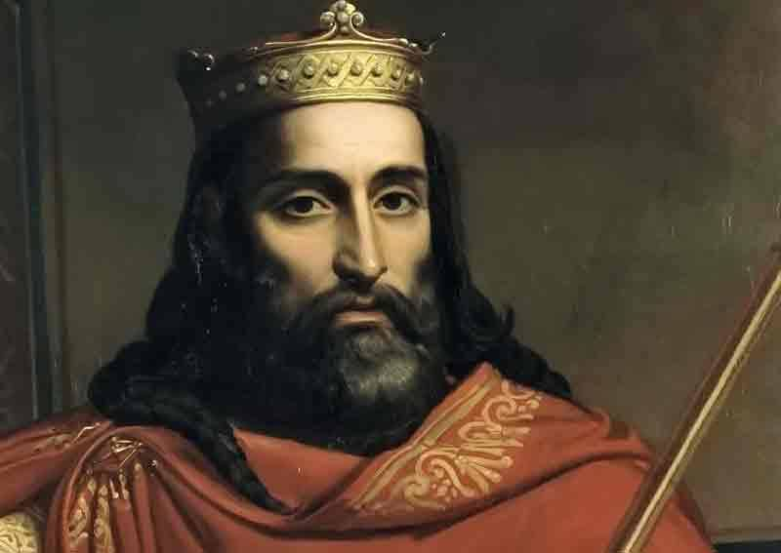
Хлодвиг Великий – вождь, а затем король франков из династии Меровингов, свое происхождение вели от легендарного вождя Меровея, сына морского чудовища. Победил других германских вождей и принял христианство.
в 486 г. разбил галлов у города Суассон.
В 500 г. объявил себя королем Франкского королевства.
Основатель династии Меровингов.
Династия- ряд последовательно правящих монархов из одного и того же рода.

Slide 5
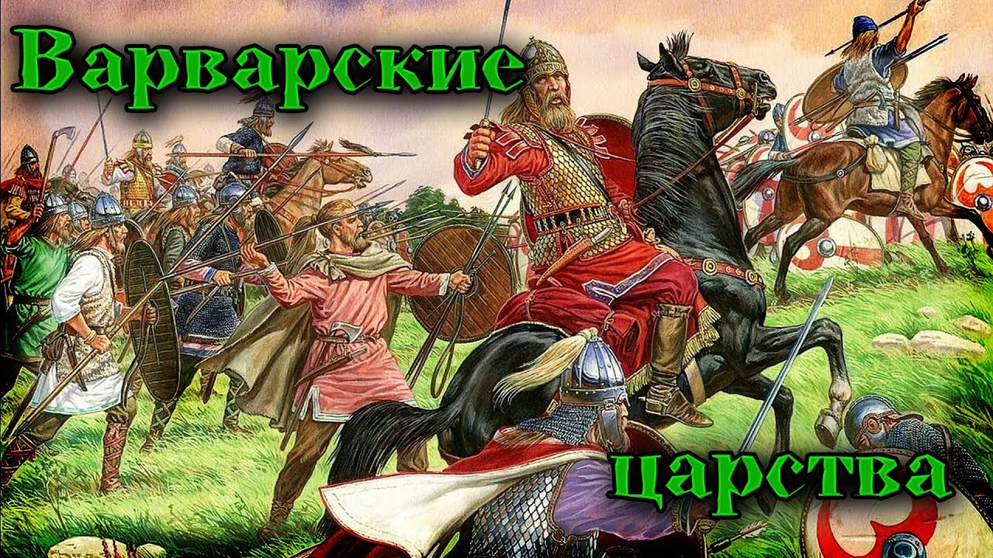
Проблемное задание!
Какие изменения произошли
в жизни франков
после образования
государства?

Slide 6
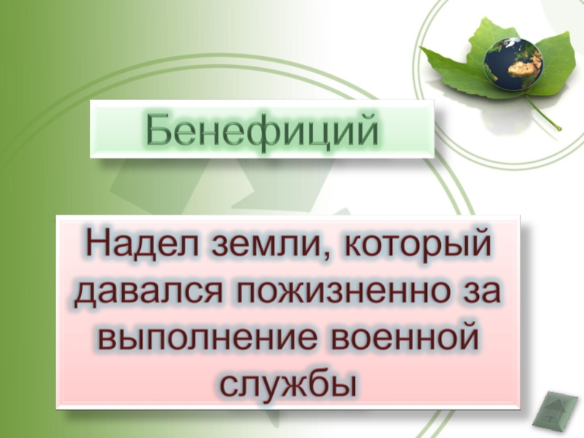

Slide 7
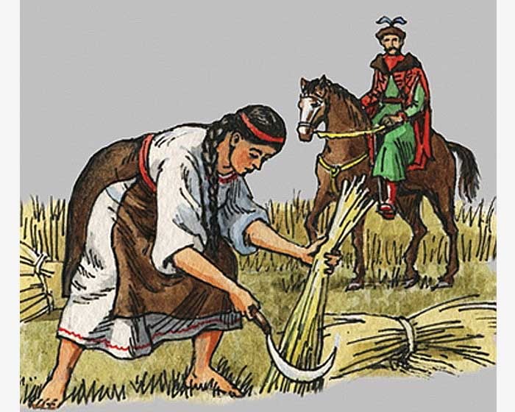
Зависимые крестьяне- крестьянине, потерявшие
право распоряжаться землей, на которой они жили и трудились.

Slide 8
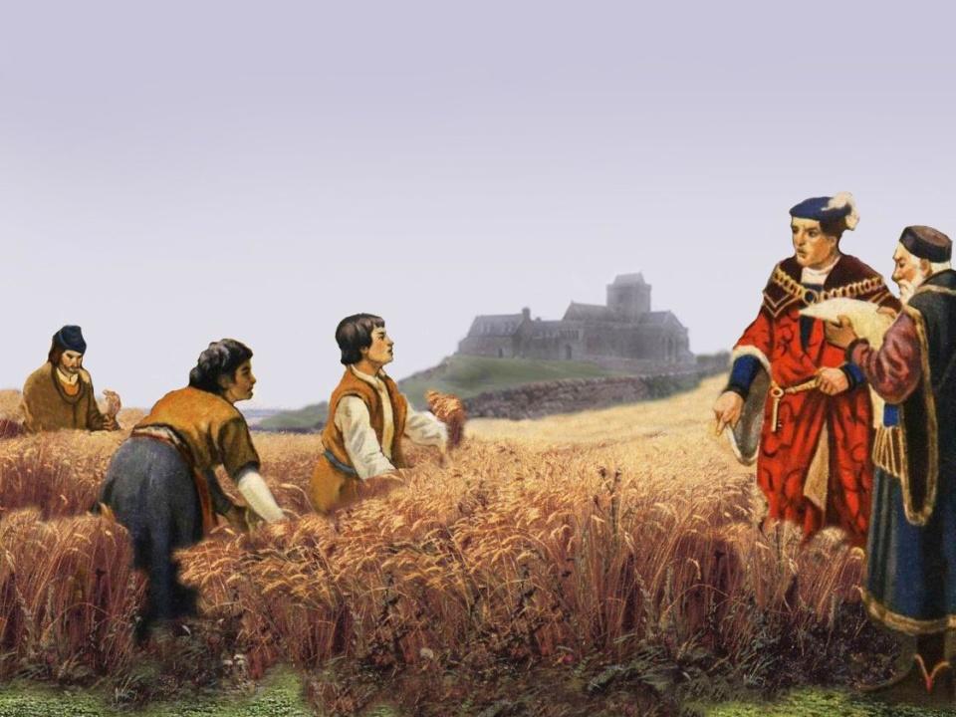
Познавательное задание!
Какими путями
свободные крестьяне
попадали в зависимость?
Стр.15.

Slide 9
Пути закрепощения крестьян
Насильственный
захват земель
знатью
Отдача
под
покровительство
Дарение

Slide 10
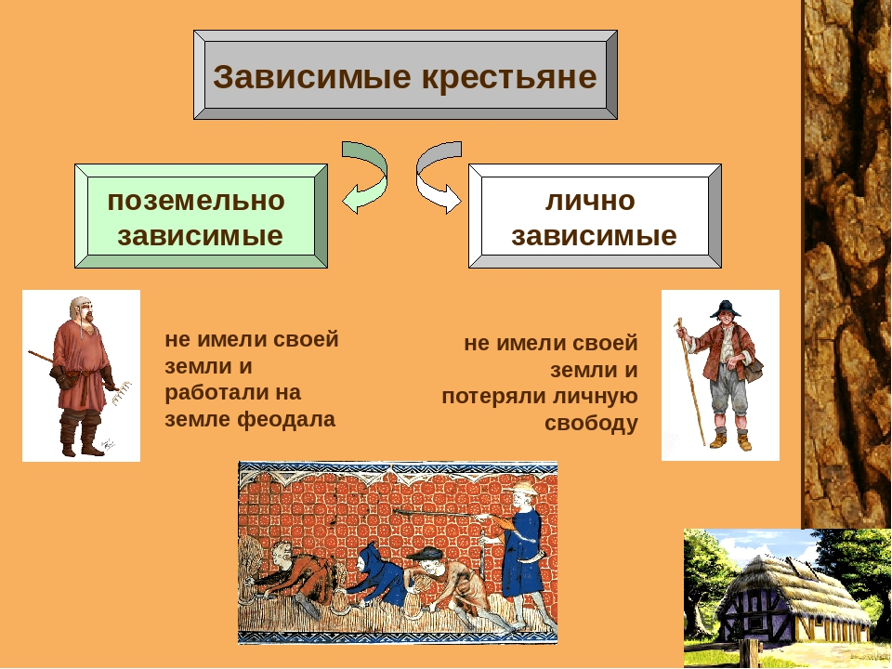

Slide 11
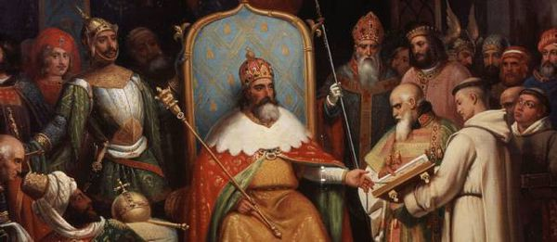
В VIII власть франкских королей сильно укрепилась.
Единое государство.
Сильное войско, основа которого-
конница.
3. Землевладельцы, имевшие бенефиции,
верны своему королю.
4. Многочисленные успешные
завоевательные походы.
5. Увеличение территории Франкского
государства вдвое.

Slide 12
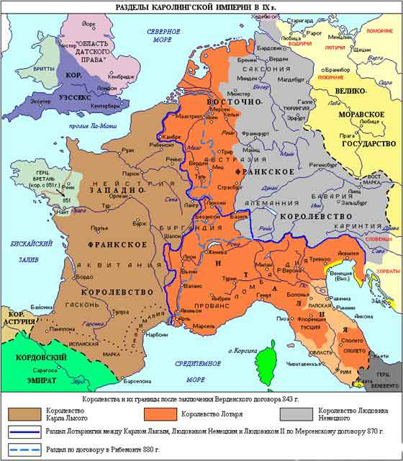
800г.- образование
Франкской империи при короле
Карле Великом
Королинге.
Империя Карла Великого

Slide 13
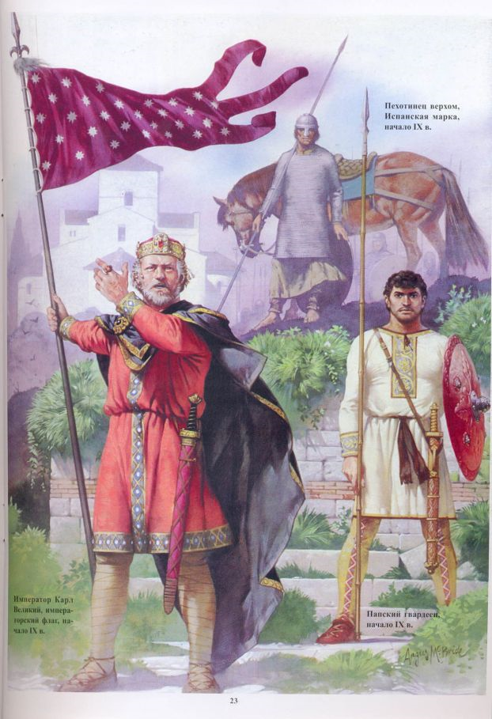
Познавательное задание!
Кто же такой
Карл Великий
и почему ему удало
создать такое
огромное и
могущественное
государство?

Slide 14
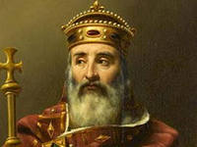
Проблемное задание!
Какие изменения
произошли в государстве
франков после
превращения его
в империю?
Стр.15-16

Slide 15
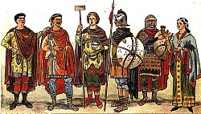
Управление во франкском государстве
Король
Суд
Графы
Дружина
Крестьяне
Рабы

Slide 16
Изменения в государственном
управлении
Император советуется со знатью, но решения принимает сам;
Основной закон государства- указы императора;
Империя поделена на области, которыми управляют Графы, а их контролируют «государственные посланцы»;
Власть монарха усиливается;

Slide 17
843г.- подписание Верденского договора
о разделе империи Карла Великого между наследниками на три части;
Каковы последствия подписания данного договора?
Вспомните причины распада древних империй. Будут ли они характерны и для франков?
Огромные территории , подчинённые силой;
Слабость государственного управления;
Государственных чиновников мало;
Раздел империи между наследниками;
Войны наследников за власть;

Slide 18
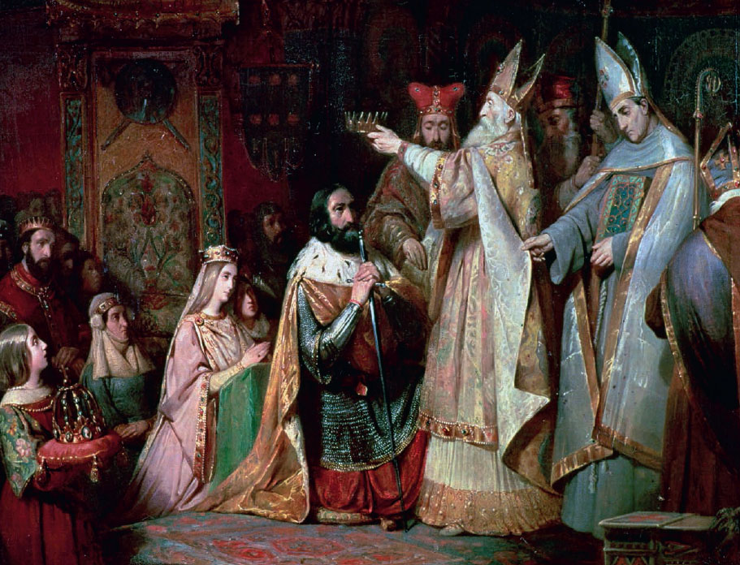
Во Франкском государстве сложился тесный союз государства и церкви.
Словами из учебника докажите, что это так.

Slide 19
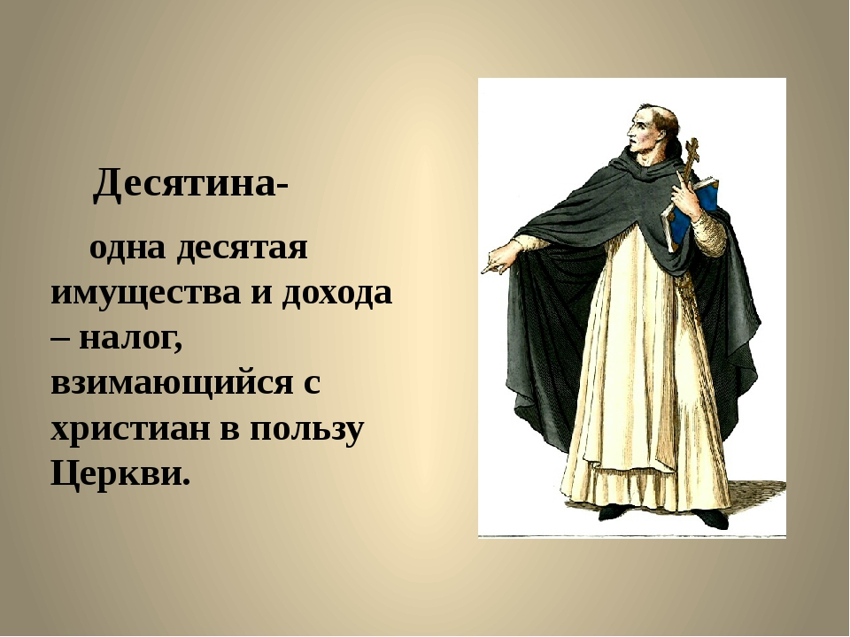

Slide 20
Домашнее задание:
§2
задание 1 стр. 18
письменно

